Slide 1
Творчість трубадурів
Могу ль в глазах ее упасть?
Лжецов презреньем окружу:
Господь, будь на расправу скор
И выстави их на позор,
Поскольку та, кому служу,
Считает, будто я держу
Другую Даму про запас...
(Фолькет Марсельский)

Slide 2
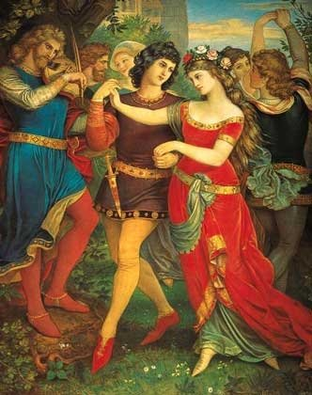
Трубадур слагает песни и сочиняет для них музыку...

Slide 3
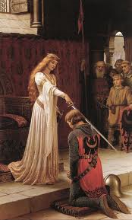

Slide 4
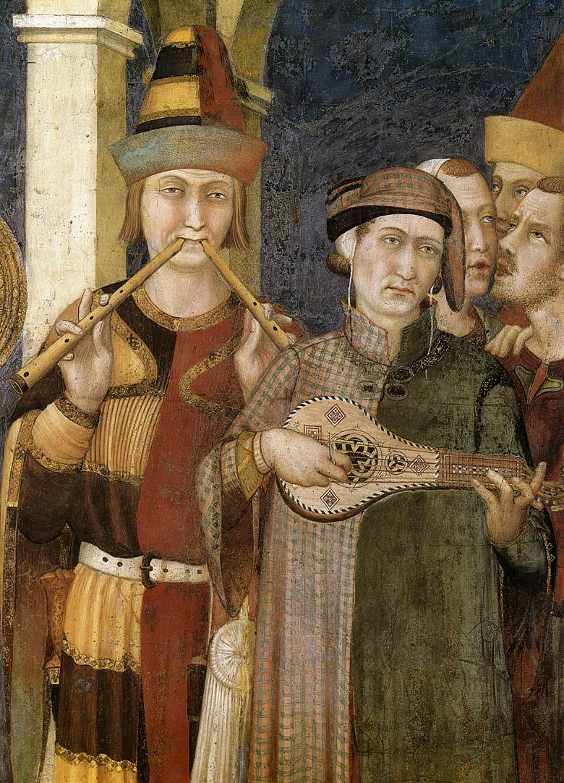

Slide 5
В XI столітті в Західній Європі зародилося нове явище - бродячі музиканти. На півночі Франції заявили про себе трувери, в Провансі - трубадури. Співали вони на різних говірках, але спільного було більше. Так з'являлося світськеюмистецтво, пов'язане одночасно із замковою, дворянською культурою і з народною: міською і, можливо, сільської.
.

Slide 6
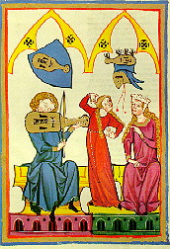

Slide 7
Трубаду́ри (фр. troubadoures [tɾuβaˈðuɾ], , від окситан. trobador, від окситан. trobar «знаходити» (складати вірші)) — сердньовічні (XI—XIII ст.ст.) провансальські поети-барди, автори пісень і, часто, виконавці.
Слово «трубадур», на думку більшості істориків, походить від окситанського дієслова trobar, що означає «вигадувати, винаходити, знаходити». Значення слова надзвичайно підходить до трубадурів — складаючи свої витончені вірші, трубадури вміли підібрати точне слово або риму. Вірші складалися з урахуванням того, що їх обов'язково мала супроводжувати музика. Мандруючи з міста до міста, нерідко в супроводі професійних музикантів, що називалися жонглерами, трубадури виконували свої пісні під арфу, віолу, флейту, лютню або гітару. У замках аристократів, на ринках, лицарських турнірах, ярмарках будь-які святкування неодмінно супроводжувались музикою і часто запрошувалися саме трубадури.

Slide 8
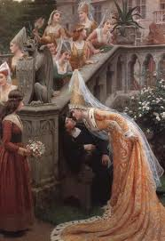

Slide 9
Куртуазна любов
Трубадури створили своєрідну культуру любові — куртуазна любов, що становить головний зміст їхніх поезій. Звичайним було поклоніння трубадура дамі. Як правило, вона була заміжньою і стояла на вищому соціальному щаблі. Любов до заміжньої жінки становить непереборну перешкоду. Прагнення до Дами нескінченне: метою куртуазної любові є не володіння об'єктом поклоніння, а важке, але радісне духовне вдосконалення чоловіка, в тому числі й удосконалення поетичної майстерності.
Наслідком культу «Прекрасної Дами» стала реабілітація земної радості і земної любові, поклоніння жінці, що перетворює її із істоти нижчого порядку, причини гріхопадіння, посудини зла, в ідеал.

Slide 10
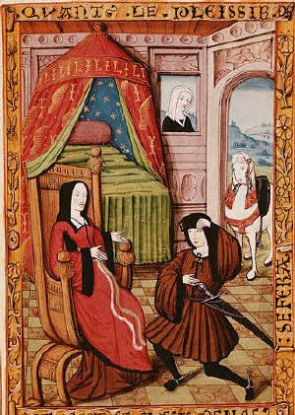

Slide 11
Походження трубадурів
Відомі імена 600 трубадурів, до сьогоднішнього дня дійшли 2500 творів 400 поетів. Серед трубадурів зустрічалися люди різних соціальних прошарків. Здебільшого це були незнатні лицарі, деякі походили з багатих сімей, інші були можновладні особи. Серед них було чимало високоосвічених людей, які багато подорожували. Кожен трубадур довго навчався правилам хорошого тону і поводження з дамою, а також поезії та музиці. Від справжнього трубадура вимагалося бути в курсі останніх новин, мати гарну пам'ять, показати обізнаність про останні плітки при королівському дворі, вміти експромтом скласти вірші для сеньйора або пані та грати, щонайменше, на двох музичних інструментах, поширених при великих і малих феодальних дворах. Розвиток торгівлі у XII сторіччі збагатив південні райони Франції. З'явився час на дозвілля та на просвіту; люди вчилися цінувати мистецтво і жити за правилами хорошого тону. Імениті сеньйори і пані Лангедоку і Провансу стали найвідданішими покровителями трубадурів. Поети були оточені пошаною, а їх вплив помітно відбивався на смаках, моді й манерах вищої знаті. Вони навіть стали родоначальниками бальних танців у Європі.

Slide 12
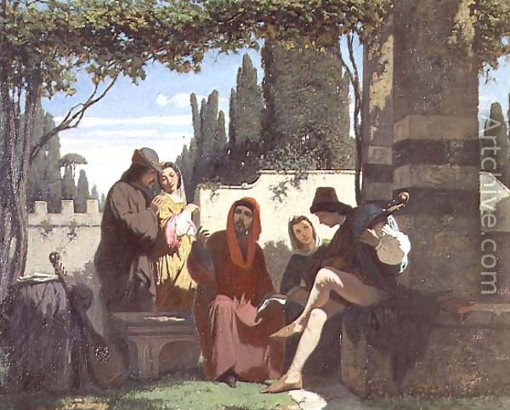

Slide 13
Збереглося не мало пісень трубадурів і труверів. Про їх особистостях відомо менше. І важко сказати, що там від легенд.

Slide 14
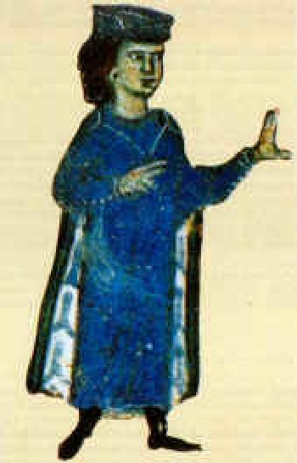
Гильом, герцог Аквитании и трубадур (Национальная библиотека Франции)

Slide 15
У першу чергу необхідно назвати Гильома IX, графа Пуатьє (1071 - 1126 роки) - хронологічно перший з відомих трубадурів. Між іншим, він був прадідом Річарда Левове Серце.
Тут той рідкісний випадок, коли біографія трубадура досить добре відома. Життя його було бурхливим. Наприклад, він два рази був відлучений від церкви. Перший раз - через проблеми з податками. Другий - через викрадення дами. Правда, викрадення віконтеси Данжеросси де л'Іль-Бушар було скоєно при повній згоді останньої. Це останнє зречення допоміг зняти троюрідний брат Гильома - папа Римський Калікста II.

Slide 16
Я хочу вам, стражи, дать совет простой
(И словам моим не внемлет лишь глухой):
Не старайтесь понапрасну, не поможет вам разбой.
Я не видел в мире дамы молодой,
Что могли б сдержать засовы со скобой.
Если путь прямой заказан, путь найдет она кривой.
(Гильом IX)

Slide 17
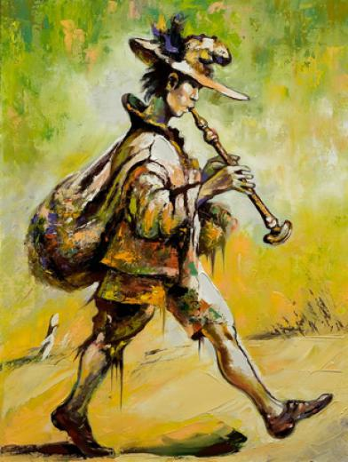

Slide 18
Також один з найперших трубадурів - Маркабрюн. Про нього відомо, що був він найдою, якого виховав якийсь багатий чоловік. Його пісні характеризуються деяким соціальним підтекстом і аж ніяк не «куртуазною» мовою. Мабуть, не цурався він у своїх піснях і їдких виразів.
Інший трубадур - Жофре Рюдель - був графом, платонічно закохався в східну принцесу з Тріполі - графиню Годьерну Тріполітанську, відправився в хрестовий похід, захворів по дорозі і помер на руках коханої, яка тут же постриглася в монастир.

Slide 19
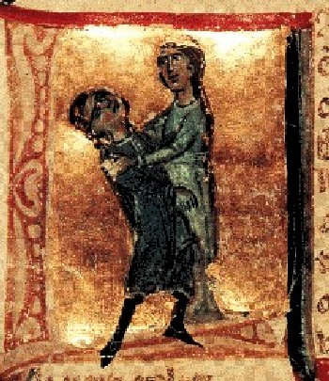
Жофре Рюдель умирает на руках Годьерны Триполитанской (Итальянская миниатюра, 13 век)

Slide 20
Наступний трубадур - Рігаут де Барбезьеу - закохався в дочку попереднього трубадура, оспівував її у віршах, а після її смерті виїхав до Іспанії (можливо, закінчив свої дні в монастирі).
Доля трубадура Гильом де Кабестанов була трагічна. Він закохався в дружину графа, при дворі якого жив - Раймунду (дається й інше ім'я, але все одно - дружина графа). Граф вбив трубадура і нагодував невірну дружину його серцем. Раймунда від горя викинулася з балкона замку. Між іншим, трубадур був настільки популярний, що сусіди графа дорікали його цим вбивством.
Трубадур Монах Монтаудонскій не дарма носив це ім'я. Він був спочатку бенедиктинським ченцем, але аж надто любив складати пісні. Монастир відпустив монаха і дозволив йому займатися мирським справою з умовою, що він буде весь дохід від пісень віддавати рідній обителі. Навряд чи це можна вважати такою вже трагічною долею.

Slide 21
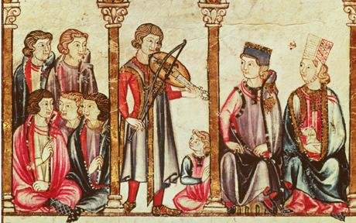

Slide 22
Фолькет Марсельський, навпаки, після того, як провів молодість як трубадур, присвятив себе церкві - і навіть став єпископом. Примкнув до хрестових походів, брав участь у справах інквізиції. А також заснував Тулузький університет. У «Божественій комедії» Данте Аліг'єрі він знаходиться в «розділі» «Рай».

Slide 23
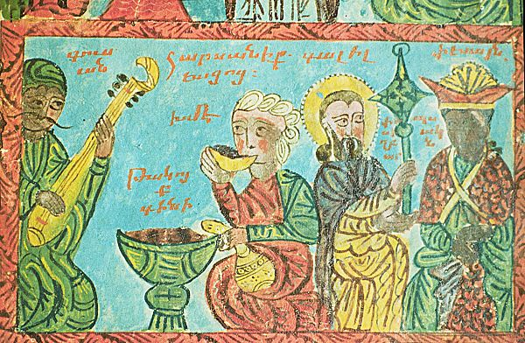

Slide 24
Зате трубадура Бертрана де Борна Данте помістив у восьме коло пекла. Пов'язано це було з тим, що Бертран де Борн був досить войовничим людиною. Багато уваги у своїх піснях-віршах приділяв питанням військової доблесті. Він воював проти Річарда Левине Серце, а потім - за Річарда Левове Серце. Останні роки життя провів у монастирі . Бертран де Борн є одним з найбільш знаменитих трубадурів. Йому присвятили свої вірші Гейне і Езра Паунд, переклад однієї з його пісень вставлений в поему «Роза і Хрест» Олександра Блока. Бертран є одним з персонажів роману Ліона Фейхтвангера «Іспанська балада». А також головним героєм російської письменниці Олени Хаєцької «Бертран з Лангедока». Про Бертраном складають пісні, в тому числі, і зараз.

Slide 25
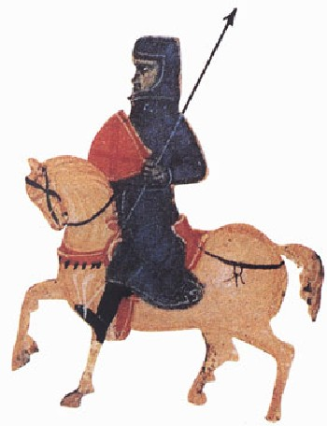
Бертран де Борн (миниатюра, Национальная библиотека Франции)

Slide 26
Повсюду мир – а все ж со мною
Еще немножечко войны.
Тот да ослепнет, чьей виною
Мы будем с ней разлучены!
Их мир – не для меня,
С войной в союзе я...
(Бертран де Борн)

Slide 27
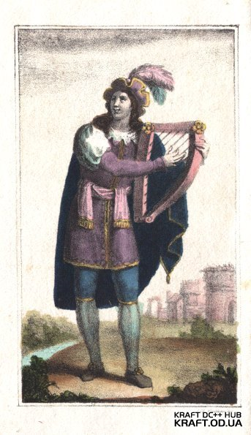

Slide 28
Всі трубадури співали про кохання до Прекрасної Дами. Зрідка звертались і до соціальних питань. Але основне - любов. Платонічна, але хто знає?
А що ж самі дами? Невже вони обмежувалися чудовою роллю оспіваних? Ні, були й трубадурки. І вони оспівували чоловіків - своїх коханих.
Азалаіс де Поркайрагуес - жінка-трубадур. Роки її життя невідомі. Відомо лише те, що її пісні були присвячені її коханому. Одна її пісня-плач написана на смерть іншого трубадура - Раймбаута Оранського.

Slide 29
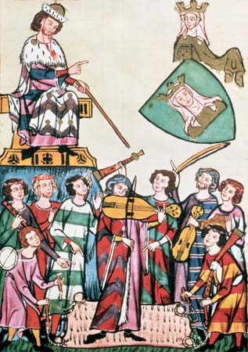

Slide 30
Ще одна трубадурка - графиня Беатриса де Діа. Вона була заміжня, але закохана в іншого трубадура. Його вона і оспівувала:
Я выбрала одного достойного и благородного,
Через которого улучшается и облагораживается честь,
Щедрого, ловкого и проницательного,
В котором есть остроумие и мудрость.
Я молю его, чтобы он мне верил,
И пусть никто не заставит его поверить,
Что я изменю ему –
Если только он не изменит мне...

Slide 31
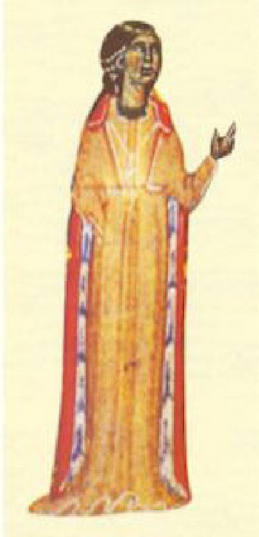
Беатриса де Диа (Национальная библиотека Франции. XIII в.)

Slide 32
Трубадури були абсолютно «медійними фігурами», як це зараз називається. Вони подорожували по всій Європі і не тільки, від замку до замку розносили новини, втілюючи їх у пісенну (від цього - ще більш запам'ятовується) форму.

Slide 33
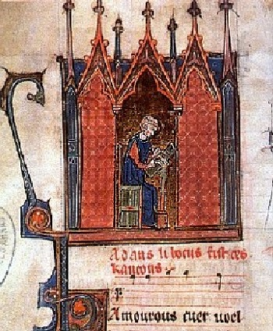
Адам де ля Аль (средневековая миниатюра)

Slide 34
Пісні трубадурів зіграли величезну роль у розвитку загальної музичної культури європейського Середньовіччя. На закінчення хотілося б згадати про трувера - хоча б тільки на одному прикладі.
Адам де ла Аль, або Арасскій горбань (1240 - 1287, горбанем не був - прізвисько перейшло у спадок) - французький поет-композитор, трувер. Відомий тим, що відмовився від прийняття сану і тим, що написав 36 одноголосних пісень (саме шансон). А ще його перу належить, на загальну думку, перша світська музична п'єса європейського театру.
«Гра про Робен та Маріон» - мила музична п'єса з нехитрим сюжетом. Пастушка Маріон любить простолюдина Робена. Але весь час з'являється якийсь лицар, просить Маріон стати його подругою, нарешті, насильно відвіз її. Бідолаха гірко і довго плаче. Її безневинні сльози зворушили лицаря настільки, що він відпускає її додому. Все на радощах співають і танцюють.
Цей сюжет сходить до середньовічної французької пісні, яка називалася пастурель. У ній завжди була дівчина і лицар, який чомусь завжди її зустрічав, куди б не поїхав («Одного разу їхав я верхом ...»). Адам де ла Аль трохи переробив сюжет і написав музику.

Slide 35
